Slide 1

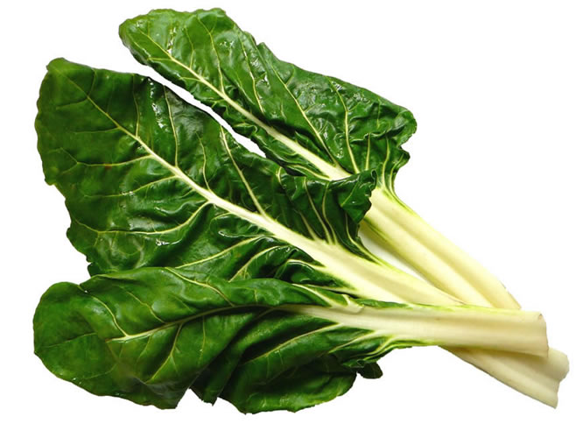
ALIMENTOS QUE CURAN
Acelga

Slide 2


La Acelga, alimento para Fortalecer los huesos y prevenir el envejecimiento naturalmente
La acelga es una excelente fuente de vitaminas C, E, beta-caroteno y una gran riqueza en dos minerales esenciales para la salud orgánica, el manganeso y el zinc.
Así como una excelente variedad de antioxidantes convencionales (que es muy común), los cuales tienen la capacidad de prevenir el estrés oxidativo de las células y por lo tanto de las enfermedades relacionadas con el estrés crónico, condiciones íntimamente relacionadas con el envejecimiento prematuro.

Slide 3
Este excepcional contenido en fitonutrientes antioxidantes de la acelga, como la gama de los carotenoides, beta-caroteno, luteína, zeaxantina y flavonoides como la quercetina y kaempferol, representan una combinación única que las hace tan especiales para la salud, situación que a despertado la curiosidad de los investigadores que han identificado estas propiedades especificas de la acelga anti-Aging y fortalecedoras de la estructura ósea.

Slide 4
Funciones de los fitonutrientes
Las funciones de los fitonutrientes son muchas y muy importantes:
1. Actúan como antioxidantes, protegiendo al ADN celular y evitando mutaciones que podrían causar cáncer.
2. Desintoxican al cuerpo de los agentes de la contaminación ambiental. Desactivan sustancias cancerogénicas.
3. Fortalecen el sistema inmune.
4. Protegen al cuerpo del desarrollo de enfermedades crónicas degenerativas como: cataratas, artritis, tensión alta, diabetes, envejecimiento, arterosclerosis y enfermedades cardíacas, entre otras.

Slide 5
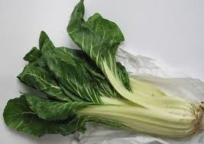
Propiedades de la Acelga para prevenir enfermedades inflamatorias
Los investigadores ya han identificado alrededor de tres docenas de fitonutrientes antioxidantes en la acelga, entre los que se incluyen las betalaínas (betacianinas y betaxantinas) y epoxyxanthophylls, distribuidos en sus tallos, hojas y venas.
Otro dato a tener muy en cuenta es que los fitonutrientes antioxidantes contenidos en la acelga también actúan como poderosos agentes anti-inflamatorios naturales, propiedad fundamental para prevenir enfermedades tan graves como la artritis o el cáncer.

Slide 6

Lo que debemos saber es que al disminuir el riesgo de la inflamación crónica de bajo nivel y el estrés oxidativo a la vez, algo que permite el consumo de acelga, se disminuye el riesgo de obesidad, ateroesclerosis, diabetes tipo 2, presión arterial alta, y varias formas de artritis.

Slide 7
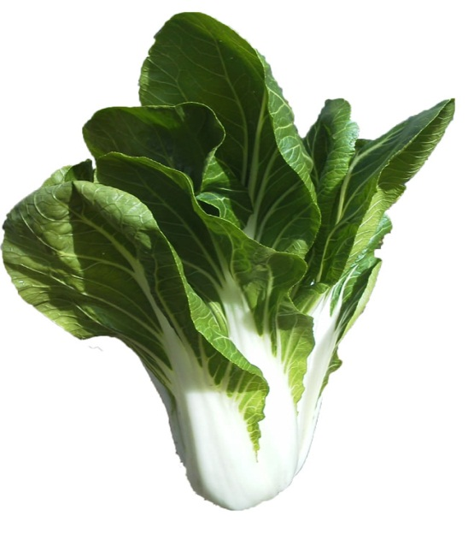
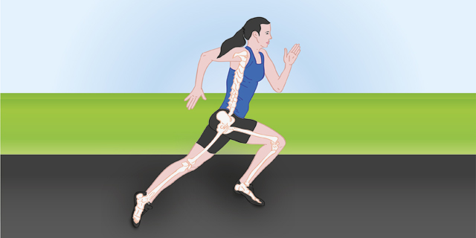
Acelga en la prevención de la osteoporosis y problemas óseos
El importante contenido de calcio que poseen las acelgas como vegetales, es de carácter biodisponible y a este se suma su riqueza en magnesio y vitamina K, dos componentes que se combinan y actúan de forma sinérgica para dar soporte a la estructura ósea.

Slide 8
Por ultimo:
El contenido de Vitamina K1 de la acelga ayuda a prevenir una excesiva activación de los osteoclastos o células que destruyen el hueso, y esta vitamina en los intestinos por acción de las bacterias amistosas se convierte en vitamina K2, que tiene la capacidad de activar la osteocalcina o principal proteína para la producción de colágeno, ofreciendo anclajes para las moléculas de calcio dentro del hueso que lo fortalecen.
No olvide incluir en su dieta diaria, una porción de Acelga, y agradecer a Dios por su bondad para con nosotros. Que Dios le bendiga. Amen.

